Slide 1
Weekly report
Ming-Kuan Yuan
2024.9.20
2024/9/20
mkyuan23@m.fudan.edu.cn
1

Slide 2
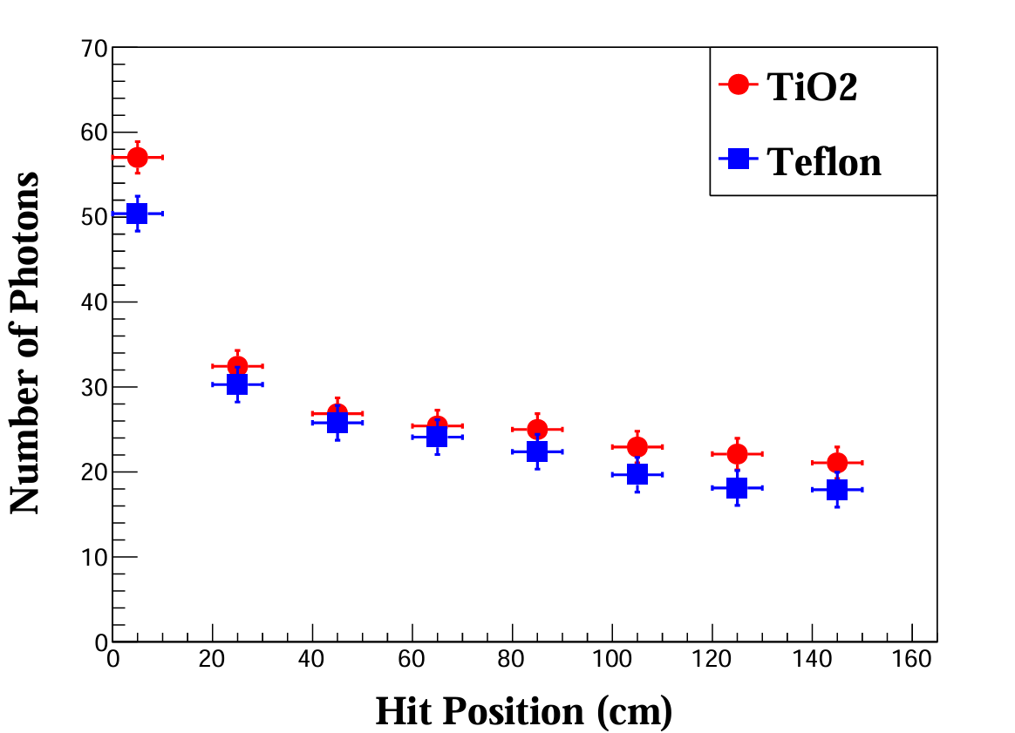
高能科迪新塑闪测试
特氟龙、二氧化钛
两种反射层的区别
同样的光纤和sipm
结果差别不大
耦合的好坏对结果影响很大

Slide 3
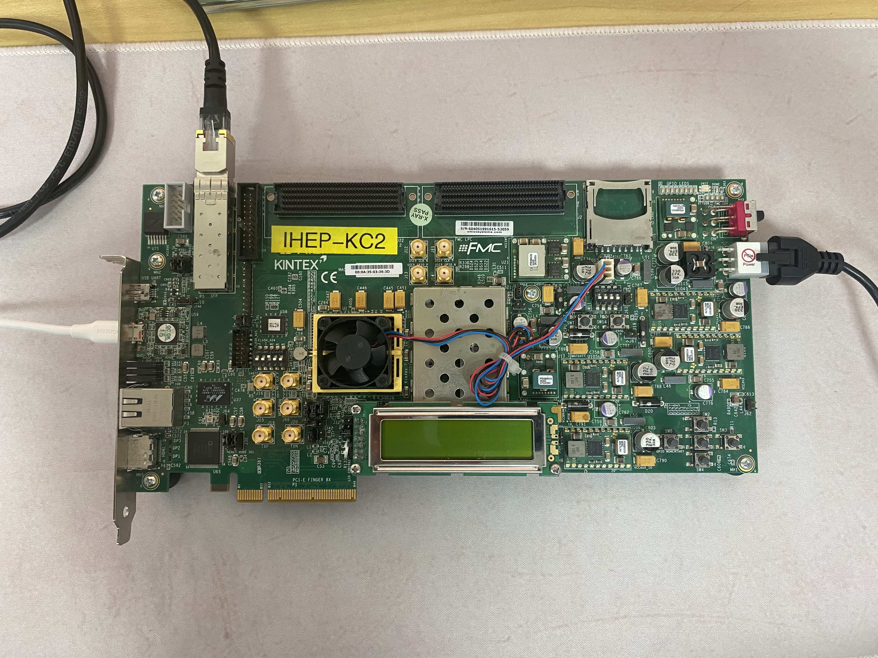
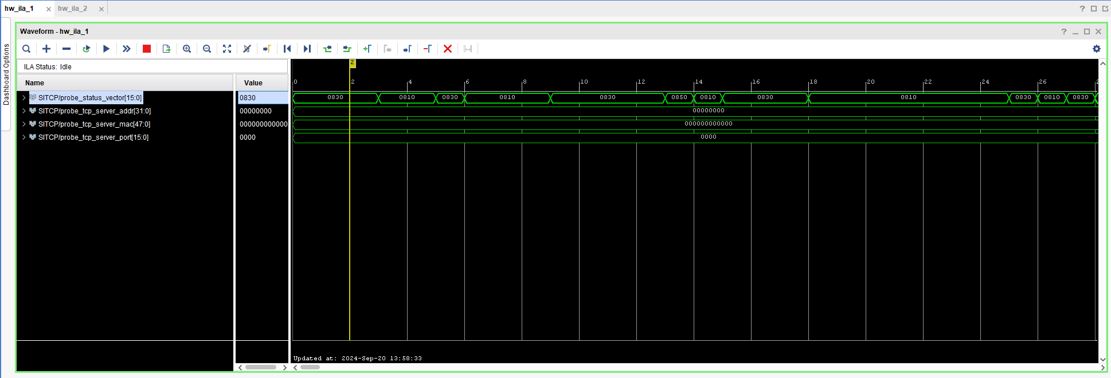
MP2321读出电子学测试
检查
尝试修改网络配置
关闭外网
关闭防火墙
测试两台电脑之间是否能ping通
检查KC705上拨码开关
更换数据线
。。。
检查发现板子不一样，Mac地址不一样
可能会有影响
将TAO项目中的bit文件烧录也不行
TO DO
使用ila IP对各个接口进行逻辑分析
尝试SiTCP官网样例程序
Failed！

